Slide 1
comunicação OU Extensão? Paulo freire
COMUNCAÇÃO E EXTENSÃO RURAL– ZEB1428 FUNDAMENTOS DE EXENSÃO RURAL ZEB -1307 Professor Marcelo Ribeiro

Slide 2
Prefácio
Roteiro sobre o livro
Importância da obra

Slide 3
Introdução
Trabalho do extensionista
Trabalho do educador

Slide 4
Capítulo 1
A. A palavra extensão
campo associativo
B. A relação com a teoria do conhecimento

Slide 5
Capítulo 2
A. Extensão e invasão cultural
A postura dialógica

Slide 6
Capítulo 3
A. Extensão ou comunicação?
Comunicação enquanto diálogo
Aprender a pensar
B. Educação
Humanismo
Educador/educando
Educação pela prática

Slide 7
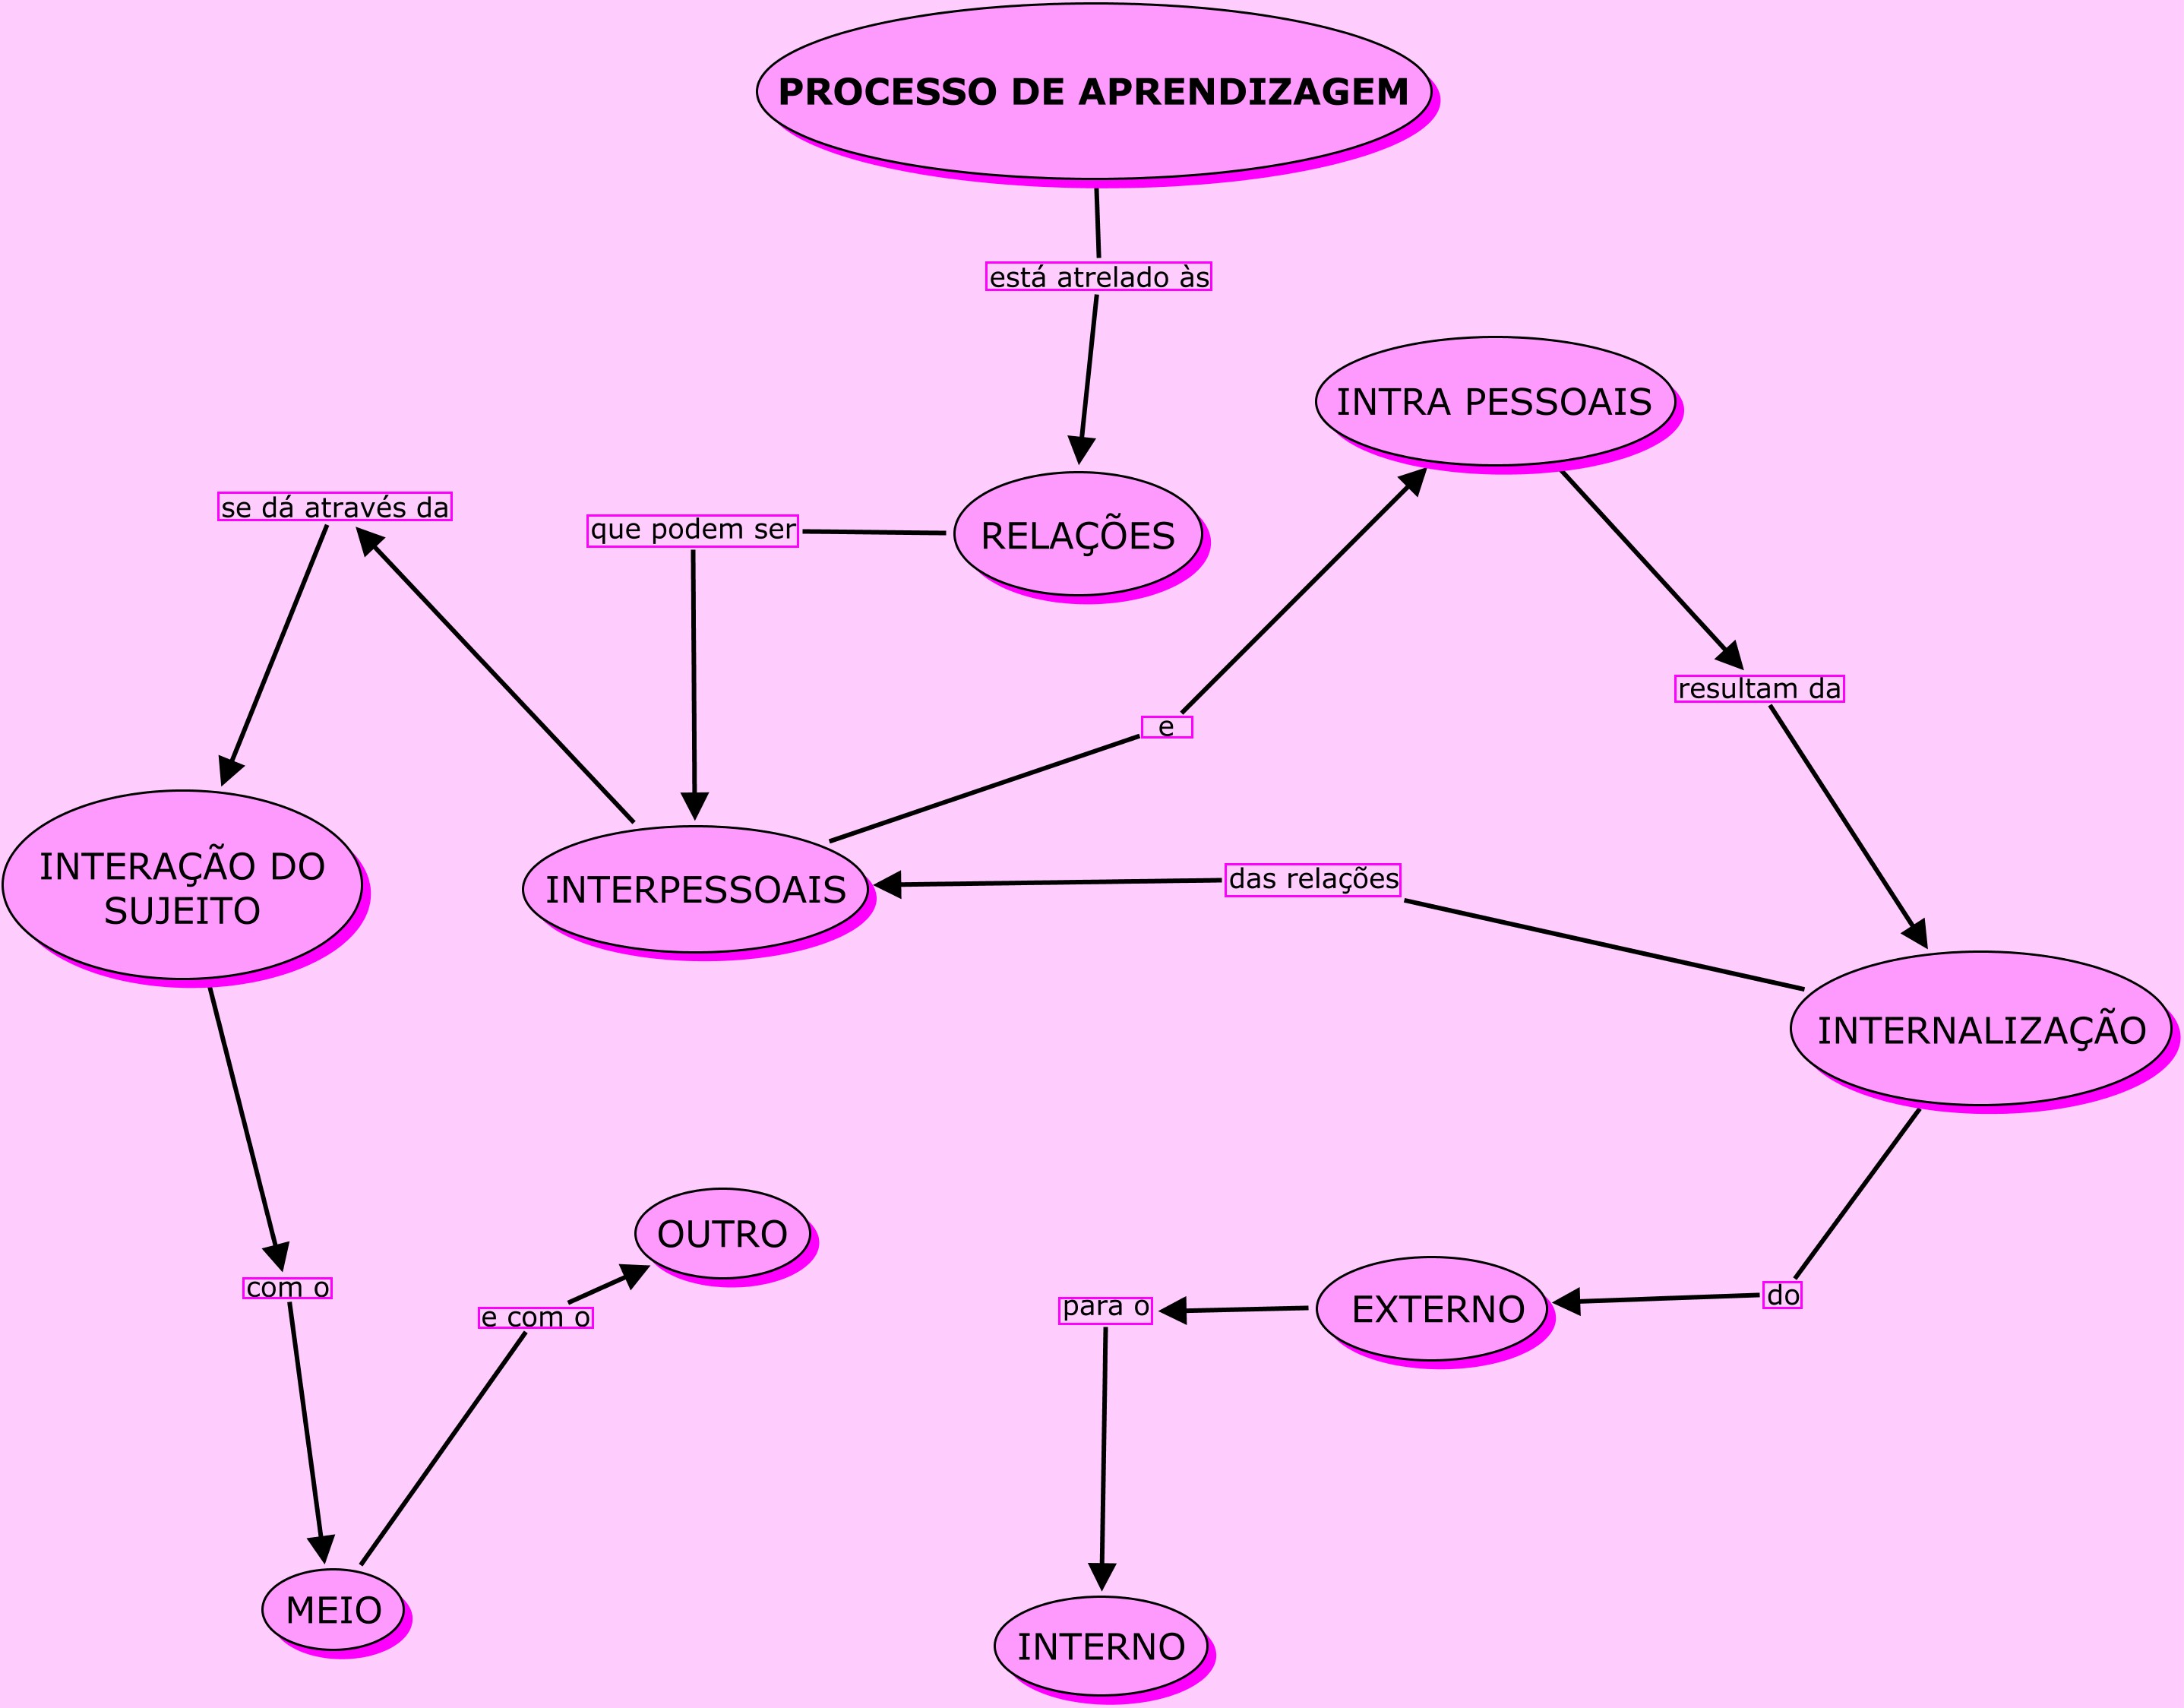

Slide 8
